Slide 1
С 1 сентября 2014 года каждый школьник должен будет сдавать нормы ГТО

Slide 2
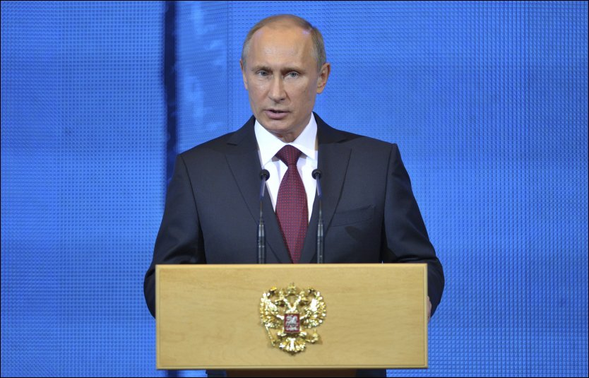
Президент России Владимир Путин 24 марта подписал указ о введении в действие физкультурного комплекса «Готов к труду и обороне» (ГТО)
«Ввести в действие с 1 сентября 2014 году в Российской Федерации Всероссийский физкультурно-спортивный комплекс «Готов к труду и обороне» (ГТО) — программную и нормативную основу физического воспитания населения», — говорится в указе.

Slide 3

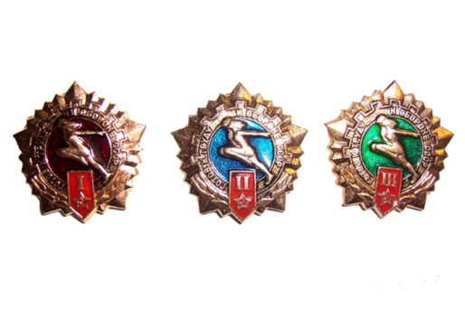
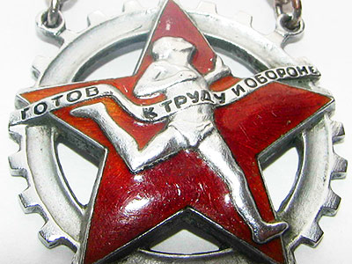
C первого сентября в 12 регионах начнется внедрение Всероссийского физкультурно-спортивного комплекса «Готов к труду и обороне». Старшее поколение помнит эту оздоровительную систему, которой были охвачены все слои советского общества.
По задумке чиновников этот физкультурный проект со временем также будет распространен на все население. А его апробацию в этом году начнут со средних общеобразовательных школ.

Slide 4
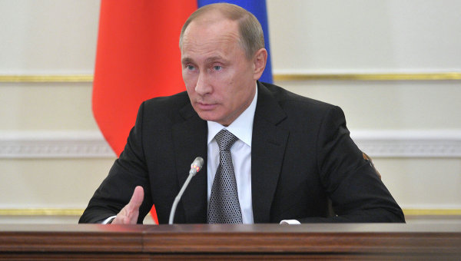
Выступая на совещании по развитию системы физвоспитания детей, президент Владимир Путин высказал критические замечания относительно положения дел с физическим воспитанием детей в России. Массовый спорт по-прежнему недоступен детям, и в этом наша страна сильно уступает многим странам. "Физкультура проигрывает в конкуренции за досуг детей и подростков, уступая место телевизору, компьютеру и так называемому сидячему образу жизни", - подчеркнул В.Путин.

Slide 5
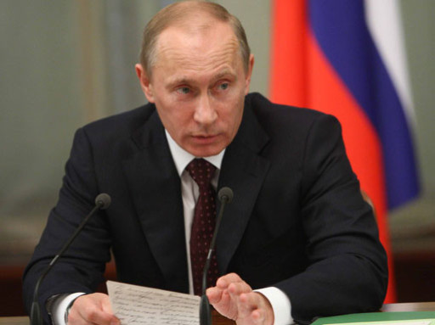
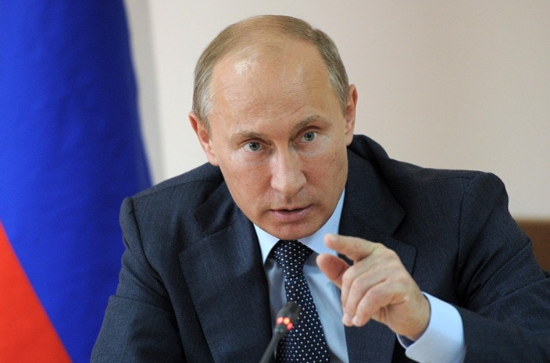
Путин потребовал также, чтобы школьные уроки физкультуры посещали все дети, даже если у некоторых из них есть ограничения по здоровью. "У нас не должно быть детей, которые, как говорится, отсиживаются на скамейке во время уроков физкультуры. Заниматься должны все без исключения. Конечно, есть дети с ограничениями по здоровью, но нужно не освобождать их от занятий вообще, а разрабатывать специальные программы, привлекать для этого специалистов", - заявил он

Slide 6
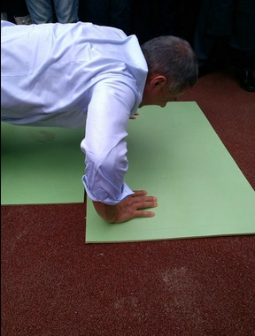
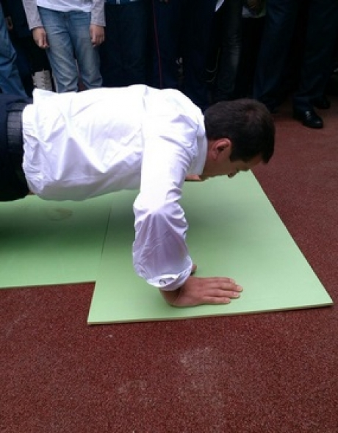
На открытии после реконструкции парка имени Горького президент Татарстана Рустам Минниханов дал старт он сдал нормы ГТО (отжался 25 раз и произвел стрельбы из учебного оружия).Вслед за Миннихановым во флешмобе принял участие мэр Казани Ильсур Метшин.

Slide 7
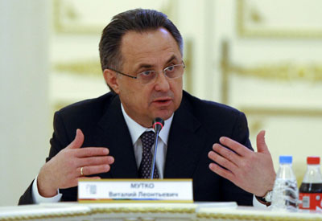
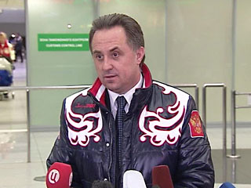
Уже в этом учебном году в российские школы внедрят нормативы ГТО, а в конце учебного года (в апреле-мае) в восьми регионах проведут апробацию механизма учета нормативов ГТО при промежуточной аттестации учащихся по физкультуре.
В сентябре 2014 года школы получат подробные методические указания по учету результатов сдачи школьниками комплекса ГТО при переводе в следующие классы и при выставлении итоговых отметок за учебный год.
Кроме того, глава ведомства заявил, что физкультурой в школе должны заниматься все без исключения ученики, а такого понятие как «освобожден от уроков физкультуры» вообще быть не должно. «Каждый должен заниматься физкультурой в соответствии со своим уровнем возможностей здоровья" - отметил министр.

Slide 8

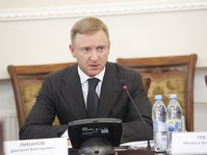

"Начиная с 2015 года, результаты спортивных достижений школьников, в том числе результаты сдачи комплекса ГТО, будут учитываться при поступлении в высшие учебные заведения в дополнение к ЕГЭ. Считаю, что это даст дальнейший импульс развитию массового школьного и студенческого спорта", — сказал министр образования Дмитрий Ливанов в ходе заседания совета при президенте по развитию физкультуры и спорта.

Slide 9
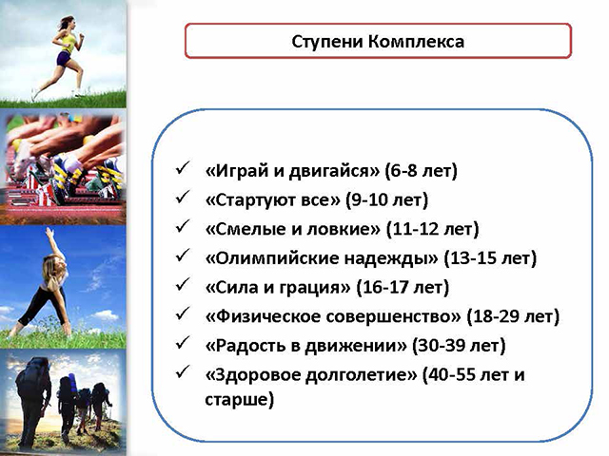

Slide 10
Представителям каждой группы предъявят свои нормативы по выполнению тех или иных спортивных упражнений. При этом новый комплекс подразумевает в основном все те же виды спорта, которые практиковались в рамках советского ГТО: бег, прыжки в длину, подтягивания, плавание, бег на лыжах, стрельбу, турпоход.

